Slide 1

计算机科学导论实验
赵辉

Slide 2

知识回顾
公式的组成与输入
单元格的引用
常用函数的应用

Slide 3
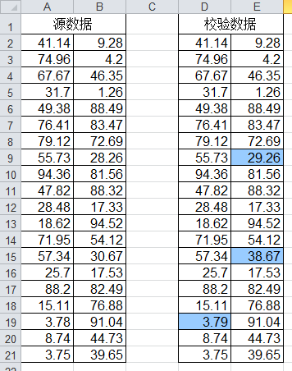
知识回顾
知识点：
条件格式。

Slide 4
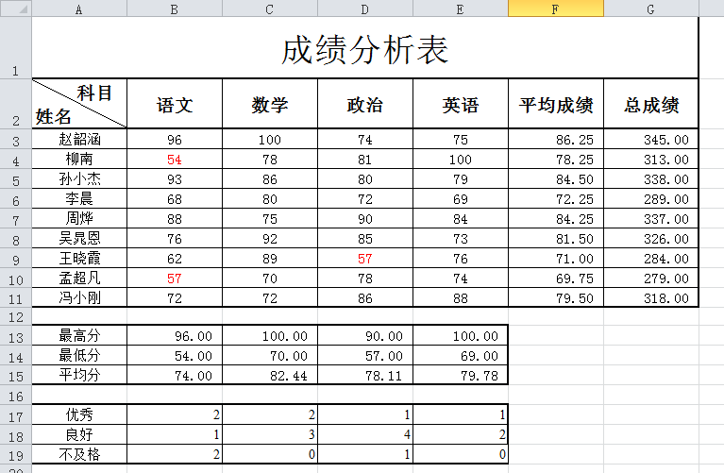
知识回顾
知识点：
条件格式;
函数:
AVERAGE
SUM
MAX
MIN
COUNTIF
COUNTIFS

Slide 5
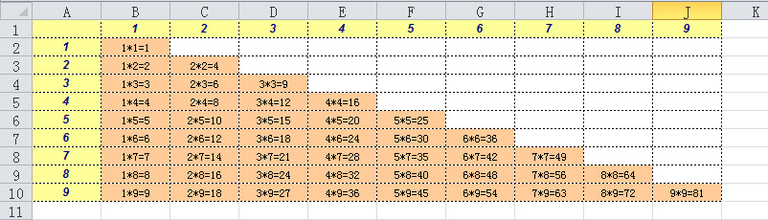
知识回顾
知识点：
条件格式；
公式复制；
单元格的引用。

Slide 6
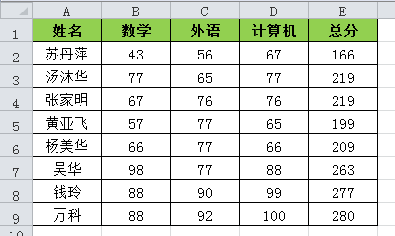
新知识引入
按照外语成绩升序排序，外语成绩相同的按照数学升序排序。
知识点：
多条件排序

Slide 7
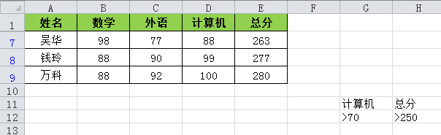
新知识引入
查找出计算机成绩大于70且总分大于250分的学生
知识点：
高级筛选

Slide 8
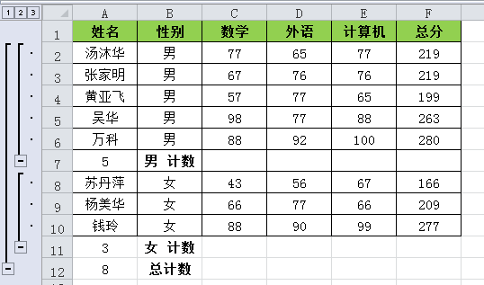
新知识引入
按性别对姓名列进行分类汇总，并统计每类的人数。
知识点：
分类汇总

Slide 9
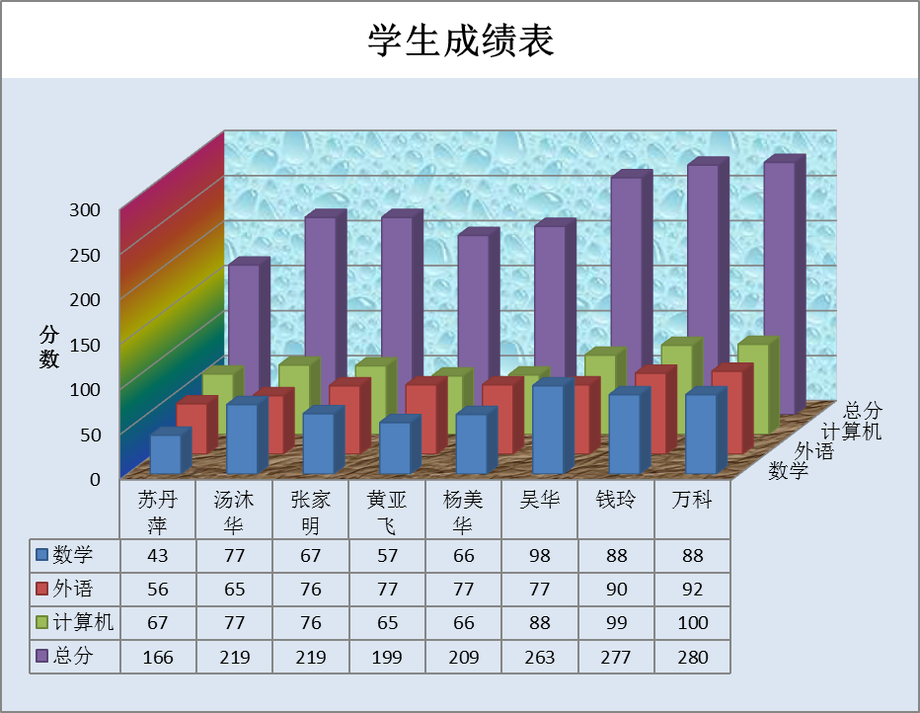
新知识引入
图表的建立
知识点：
图表

Slide 10
6.8 Excel2016数据管理与分析
6.8.1 数据排序
6.8.2 数据筛选
6.8.3 数据的分类汇总
6.7 Excel2016图表操作
6.7.1创建图表
6.7.2编辑图表
6.9 Excel2016页面设置于打印
6.9.1 页面设置
6.9.2 页面打印

Slide 11
本节重点
数据排序
数据筛选
数据的分类汇总
图表的建立和编辑

Slide 12
本节难点
按多条件进行数据排序
对数据进行高级筛选
图表的建立和编辑

Slide 13
本节目标
掌握工作表中数据的排序
掌握筛选的方法及应用
掌握分类汇总的方法

Slide 14
6.8 Excel2016数据管理与分析
6.8.1 数据排序
6.8.2 数据筛选
6.8.3 数据的分类汇总

Slide 15
6.8.1 数据排序
1．简单排序
2．复杂排序

Slide 16
1．简单排序（按单个条件排序）
方法：选中需要排序列的任意单元格→【功能区】 →【数据】选项卡→【排序和筛选】组→【升序】 或【降序】按钮 。
举例
按照外语成绩升序排序

Slide 17
2．复杂排序（按多个条件进行排序）
方法：选中数据表的任意单元格→【功能区】 →【数据】选项卡→【排序和筛选】组→【排序】按钮→在【排序】对话框中设置条件。
举例
按照外语成绩升序排序，外语成绩相同的按照数学升序排序。

Slide 18
补充3．按其他方式排序
方式1：自定义排序方式
方式2：按笔画排序
方式3：按行排序
方式4：按字符数量排序

Slide 19
6.8.2 数据筛选
1．自动筛选
2．高级筛选

Slide 20
1．自动筛选
方法：选中数据表的任意单元格→【功能区】 →【数据】选项卡→【排序和筛选】组→【筛选】按钮→单击列标题右侧下拉箭头进行筛选 。
举例

Slide 21
2．高级筛选
方法：选中数据表的任意单元格→【功能区】 →【数据】选项卡→【排序和筛选】组→【高级】筛选按钮→在【高级筛选对话框】中设置列表区域和条件区域。
举例
查找出计算机成绩大于70且总分大于250分的学生

Slide 22
2．高级筛选
条件区域的设置方法：
所有条件的字段名必须写在同一行中；
每个条件的字段名和字段值必须写在同一列中；
当多个条件之间的逻辑关系是“与”时，条件值写在同一行中；
当多个条件之间的逻辑关系是“或”时，条件值写在不同行中；
条件区域内不允许出现空行。

Slide 23

高级筛选的实例应用

Slide 24

高级筛选的实例应用

Slide 25
6.8.3 数据的分类汇总
1．简单分类汇总
2．嵌套分类汇总

Slide 26
1．简单分类汇总
方法：对要分类的列先排序→选中数据表的任意单元格→【功能区】→【数据】选项卡→【分级显示】组→【分类汇总】按钮→在【分类汇总对话框】中设置分类字段、汇总方式等。
操作：按性别对姓名列进行分类汇总，并统计每类的人数。

Slide 27
6.8.3-2 嵌套分类汇总
方法：按照多个字段进行分类汇总。因此在分类汇总之前要按多个条件进行排序。
操作：
首先按性别对姓名列进行分类汇总，并统计每类的人数。
然后在每类中对总分列按外语进行分类，并求具有相同外语
成绩的总分和。

Slide 28
6.7 Excel2016图表操作
6.7.1创建图表
6.7.2编辑图表
补充：数据透视表

Slide 29
6.7.1创建图表
方法1：选中需要创建图表的数据→【功能区】→【插入】选项卡→【图表】组→选择适合的图表。
方法2：选中需要创建图表的数据→单击【图表】组右下角的对话框启动器按钮打开【插入图表】对话框来插入图表。
举例

Slide 30
6.7.2编辑图表
1．设置图表样式
2．设置图表布局
3．设置图表格式

Slide 31
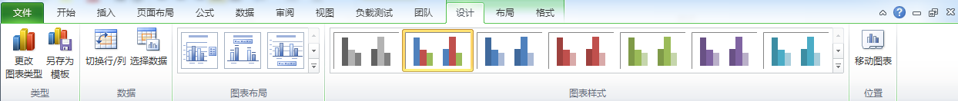
1．设置图表样式
方法：选中已创建的图表→【功能区】→【设计】选项卡。

Slide 32
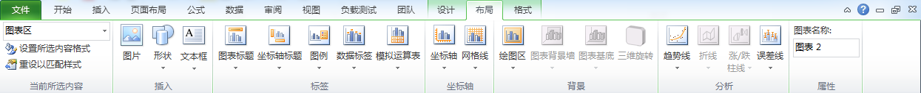
2．设置图表布局
方法：选中已创建的图表→【功能区】→【布局】选项卡。

Slide 33
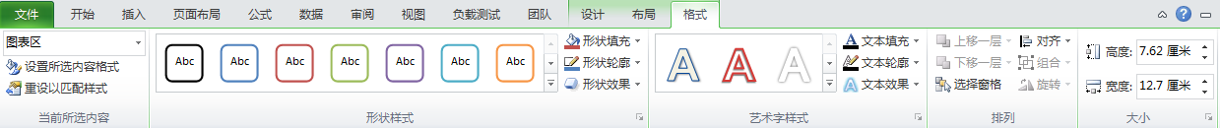
3．设置图表格式
方法：选中已创建的图表→【功能区】→【格式】选项卡。

Slide 34
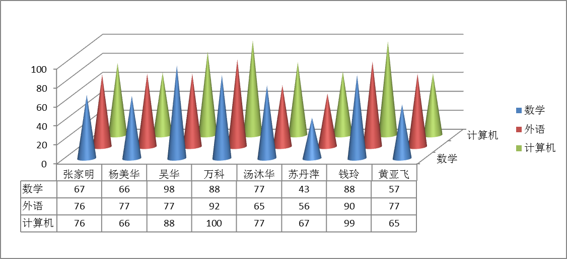
效果图

Slide 35
6.9 Excel2016页面设置与打印
6.9.1 页面设置
6.9.2 页面打印

Slide 36
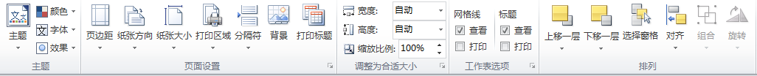
6.9.1 页面设置
方法1：选中已创建的数据→【功能区】→【页面布局】选项卡。
方法2：单击【页面设置】组右下角的对话框启动器按钮，打开【页面设置】对话框。

Slide 37
6.9.2 页面打印
1．打印预览
2．打印输出

Slide 38
1．打印预览
方法：打开需要打印的工作表→【功能区】→【文件】选项卡→【打印】选项。

Slide 39
2．打印输出
方法：打开需要打印的工作表→【功能区】→【文件】选项卡→【打印】选项中设置→单击【打印】按钮 。

